Slide 1
论文复现实验结果简报
日期：2026-03-09
姓名：______________
内容：使用 figures/ 中全量（非冒烟）图片

Slide 2
说明
本简报仅使用全量运行结果图（文件名不含 smoke）。
每张图单独一页，保留原图，附一行简要解读。
重点关注 Simulation 1 与 ETFDR Figure 1 扩展结果。

Slide 3
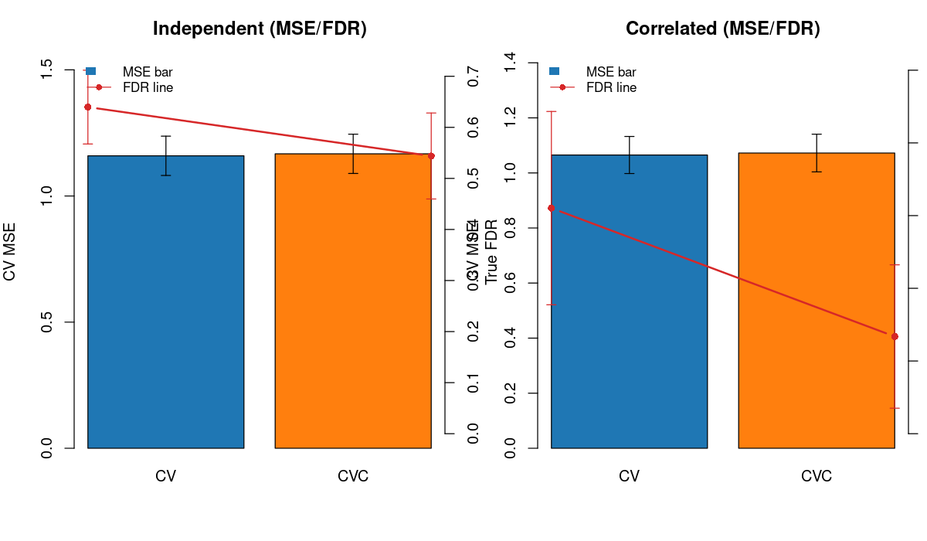
etfdr_fig1_cv_cvc_fdr_mse.png
解读：比较 CV 与 CVC 在 FDR-MSE 维度上的差异。

Slide 4
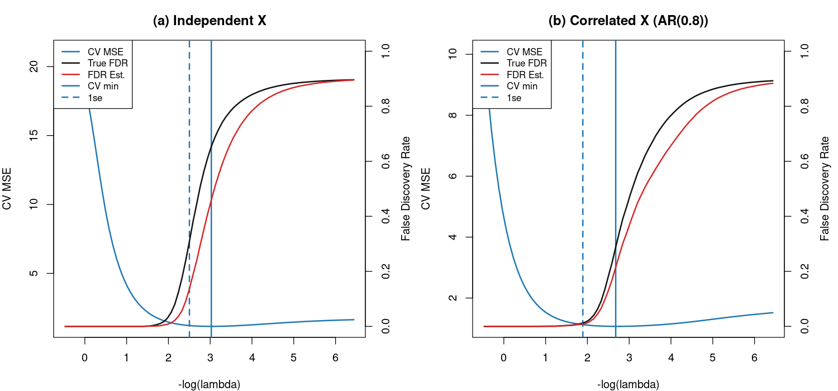
etfdr_fig1_figure1_repro.png
解读：复现 ETFDR Figure 1 的主趋势，用于观察误差与变量选择风险的关系。

Slide 5
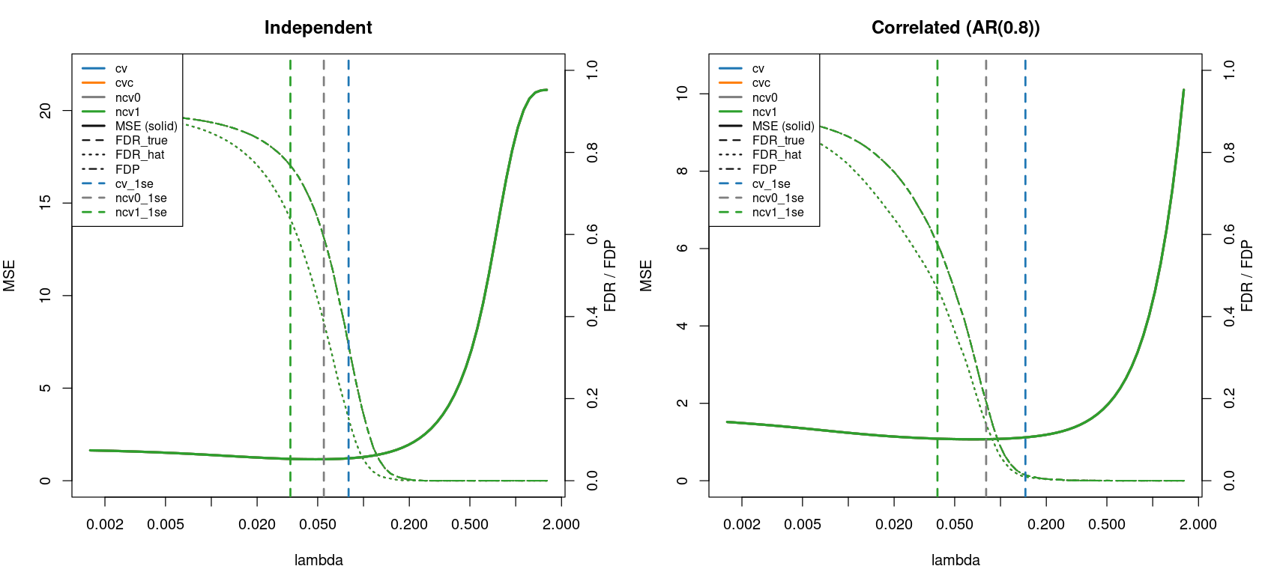
etfdr_fig1_ncv1_overlay_figure.png
解读：在同一框架下对比 CV/CVC/NCV 的 λ 路径表现。

Slide 6
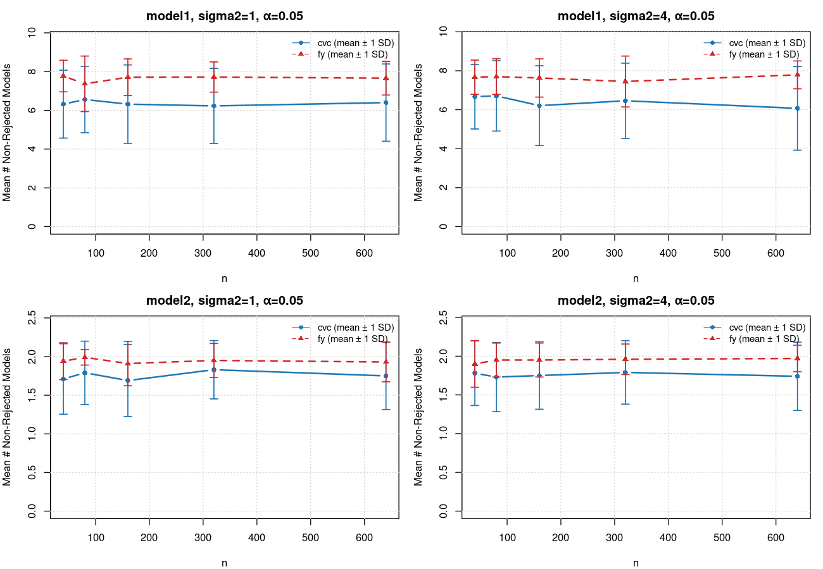
sim1_alpha005_nonrejected_count.png
解读：该图展示不可拒绝模型数量的变化，用于衡量置信集合宽度。

Slide 7
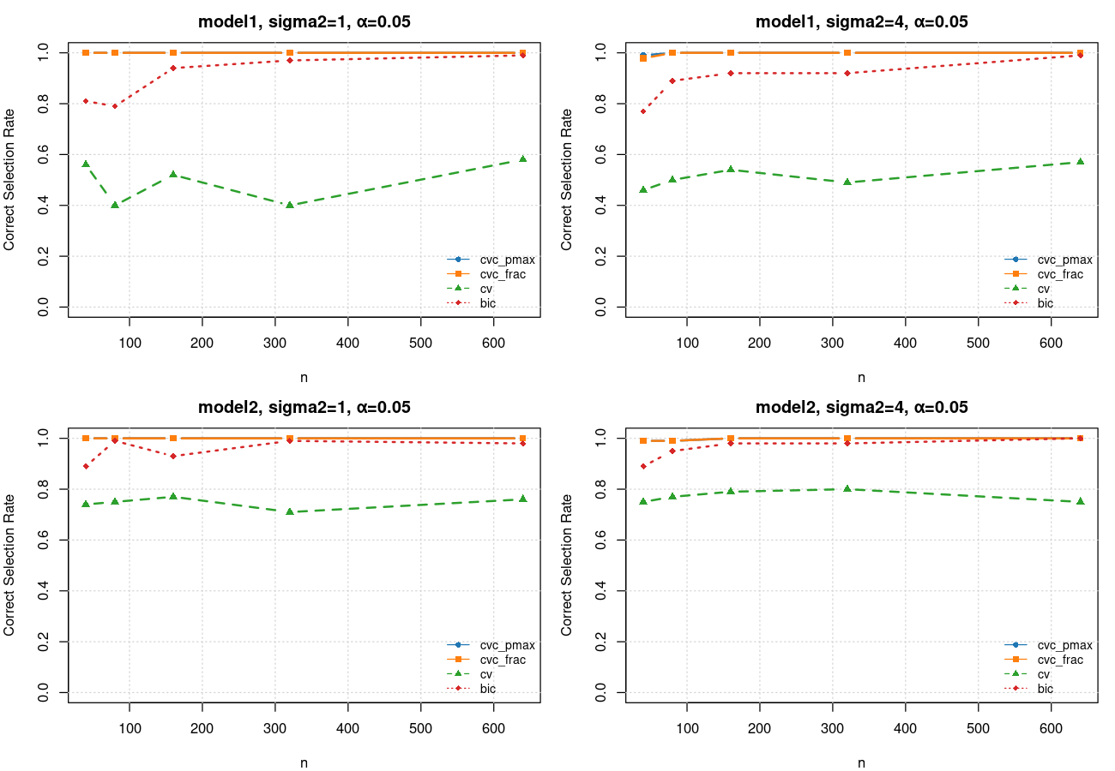
sim1_alpha005_selection_rate.png
解读：该图展示不同方法在样本规模变化下的正确选模率趋势。

Slide 8
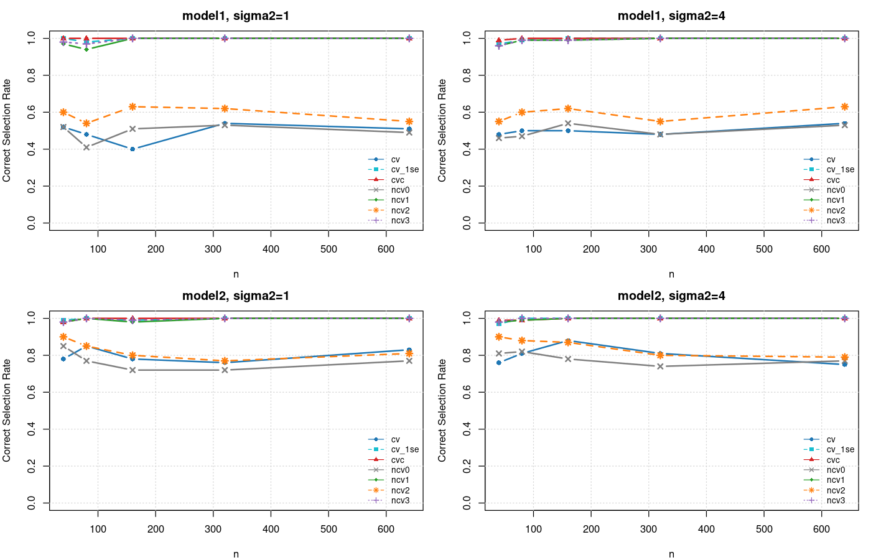
sim1_ncv_selection_rate.png
解读：该图展示不同方法在样本规模变化下的正确选模率趋势。

Slide 9
sim1_nonrejected_count.png
解读：该图展示不可拒绝模型数量的变化，用于衡量置信集合宽度。

Slide 10
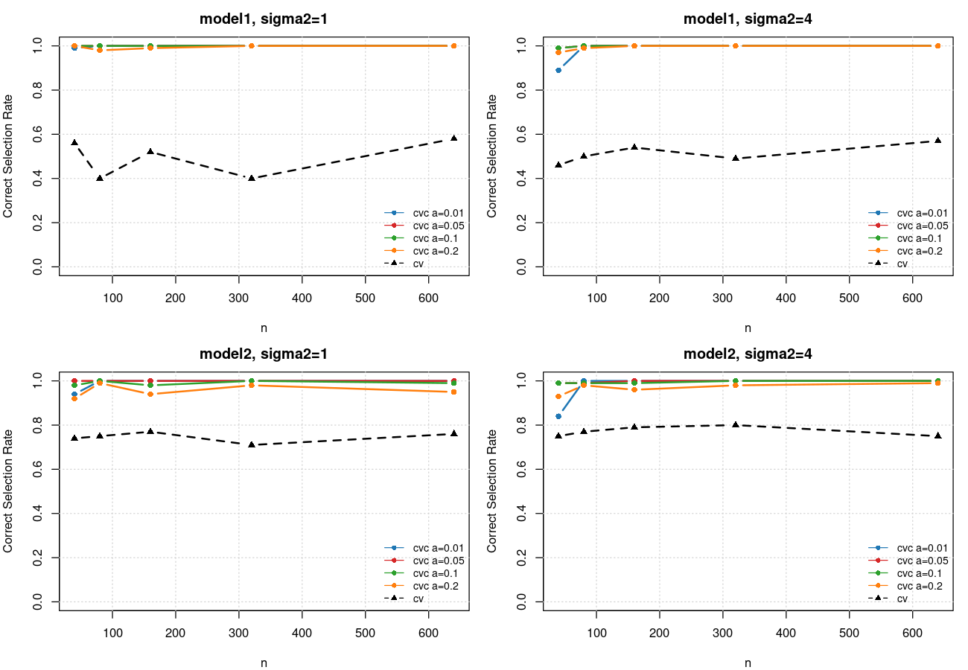
sim1_selection_rate.png
解读：该图展示不同方法在样本规模变化下的正确选模率趋势。

Slide 11
感谢观看
Q&A

